Slide 1
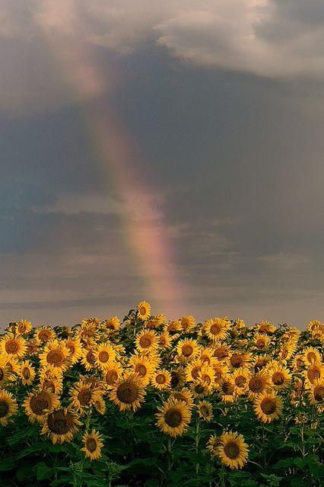
বিজ্ঞান ক্লাসে তোমাদের
স্বাগতম

Slide 2
পরিচিতি
শিমুল সুলতানা হেপি প্রধান শিক্ষক কীর্ত্তিপাশা সরকারি প্রাথমিক বিদ্যালয় ঝালকাঠি সদর ঝালকাঠি
শ্রেণি - তৃতীয়
বিষয়-প্রাথমিক বিজ্ঞান
অধ্যায়: 5(মাটি)
পাঠ-বিভিন্ন ধরনের মাটি

Slide 3
শিখনফল
৪.১.১ মাটি কয় প্রকার তা বলতে পারবে।
৪.১.২ গঠন অনুযায়ী মাটি শনাক্ত করতে
পারবে।

Slide 4
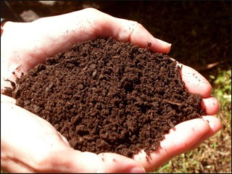
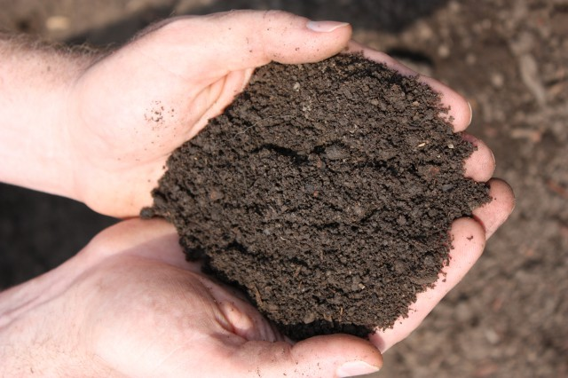
নিচের চিত্র গুলো দেখ
তোমরা কি বুঝতে পেরেছো আজ আমরা কি নিয়ে আলোচনা করবো?

Slide 6
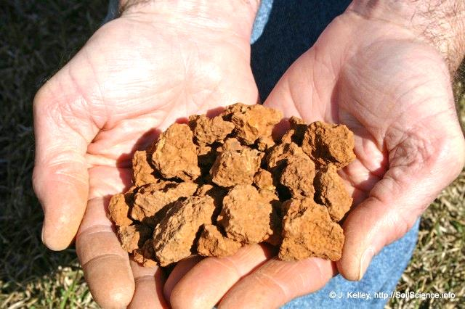
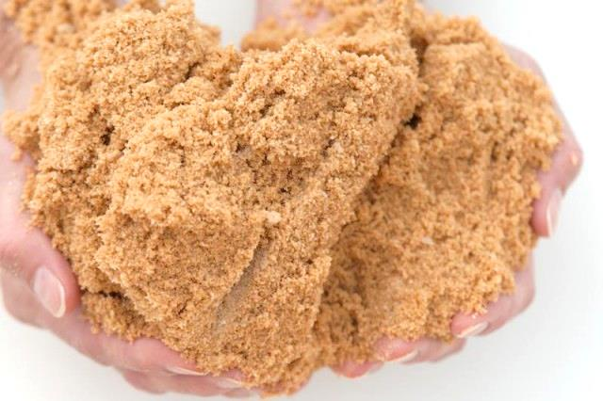
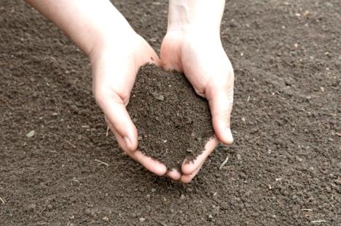
মাটিতে উপস্থিত বিভিন্ন উপাদানের ভিত্তিতে মাটি তিন ধরনের
বেলে মাটি
এঁটেল মাটি
দোআঁশ মাটি

Slide 7
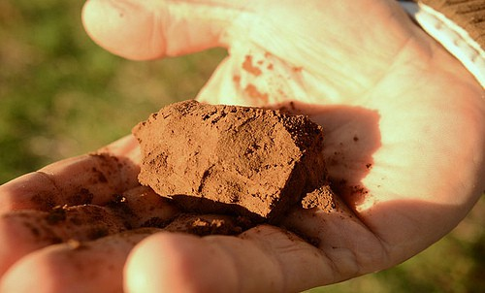
বিভিন্ন ধরনের মাটির বৈশিষ্ট্য:
এঁটেল মাটি
এঁটেল মাটি সাধারণত লালচে রঙের হয়।
ভেজা হাতে ধরলে আঠালো মনে হয়, শুকনো মাটি মসৃণ।
এই মাটির কণা সবচেয়ে ছোট।

Slide 8
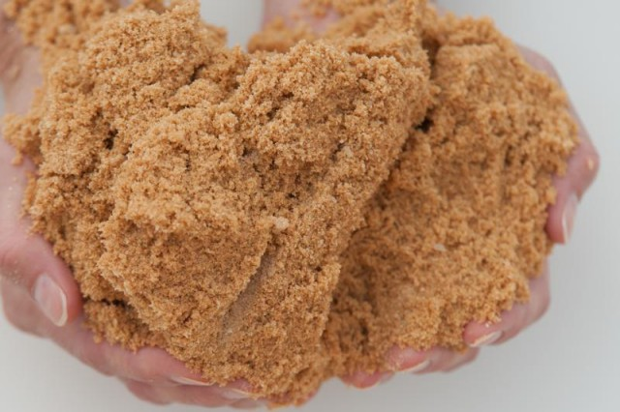
বেলে মাটি
বেলে মাটি হালকা বাদামি থেকে হালকা ধূসর রঙের হয়।
বেলে মাটির কণা গুলো এঁটেল ও দোআঁশ মাটির কণার চেয়ে বড়।
এ মাটি শুকনা এবং দানাময়

Slide 9
দোআঁশ মাটি
দোআঁশ মাটির রং কালো ।
হাতে ধরলে নরম এবং শুকনো অনুভব হয়
দোআঁশ মাটির কণাগুলো বিভিন্ন আকারের।
এ মাটিতে বালি কাদা এবং হিউমাস থাকে

Slide 10
বইয়ের সাথে সংযোগ স্থাপন
এখন পাঠ্য বইয়ের 31 ও 32 পৃষ্ঠায় কি আছে আমরা একটু দেখি

Slide 11
দলগত অনুশীলন:
বেলে মাটি ও দোআঁশ মাটির পার্থক্য লেখ।
এঁটেল মাটি ও দোআঁশ মাটির পার্থক্য লেখ।
বেলে মাটি ও এঁটেল মাটির পার্থক্য লেখ।

Slide 12
জোড়ায় অনুশীলন:
বাম পাশের শব্দের সাথে ডান পাশের শব্দের মিল কর:
উত্তর
বাম পাশ
ডান পাশ
ক) এঁটেল মাটি
খ) মাটির কণা খুব বড়
গ) মাটির কণা বিভিন্ন আকারের হয়
ঘ) পানি ধারণ ক্ষমতা সবচেয়ে বেশি
ঙ) দোআঁশ মাটি
কালো
এঁটেল মাটি
বেলে মাটি
দোআঁশ মাটি
লালচে
লালচে
বেলে মাটি
এঁটেল মাটি
দোআঁশ মাটি
কালো

Slide 13
মূল্যায়ন
ক) মাটি কী?
খ) মাটির পাঁচটি উপাদানের নাম লিখ।
গ) মাটিকে কয়টি ও কী কী ভাগে ভাগ
করা যায় ?

